Slide 1
統計計算
賴俊延 林采宣

Slide 2
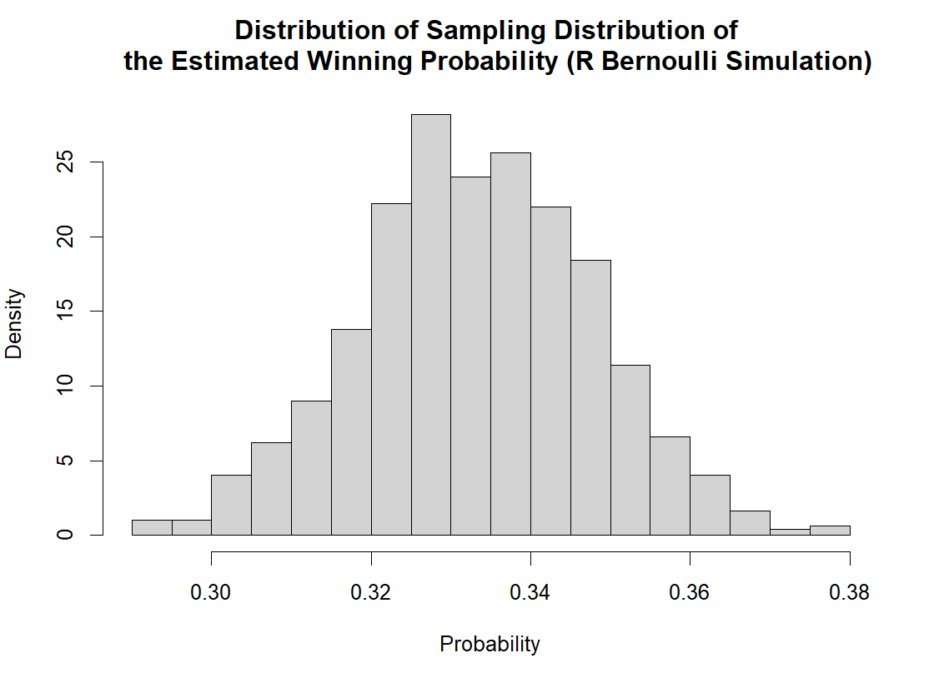
第一次選到跑車的機率估計值分布

Slide 3
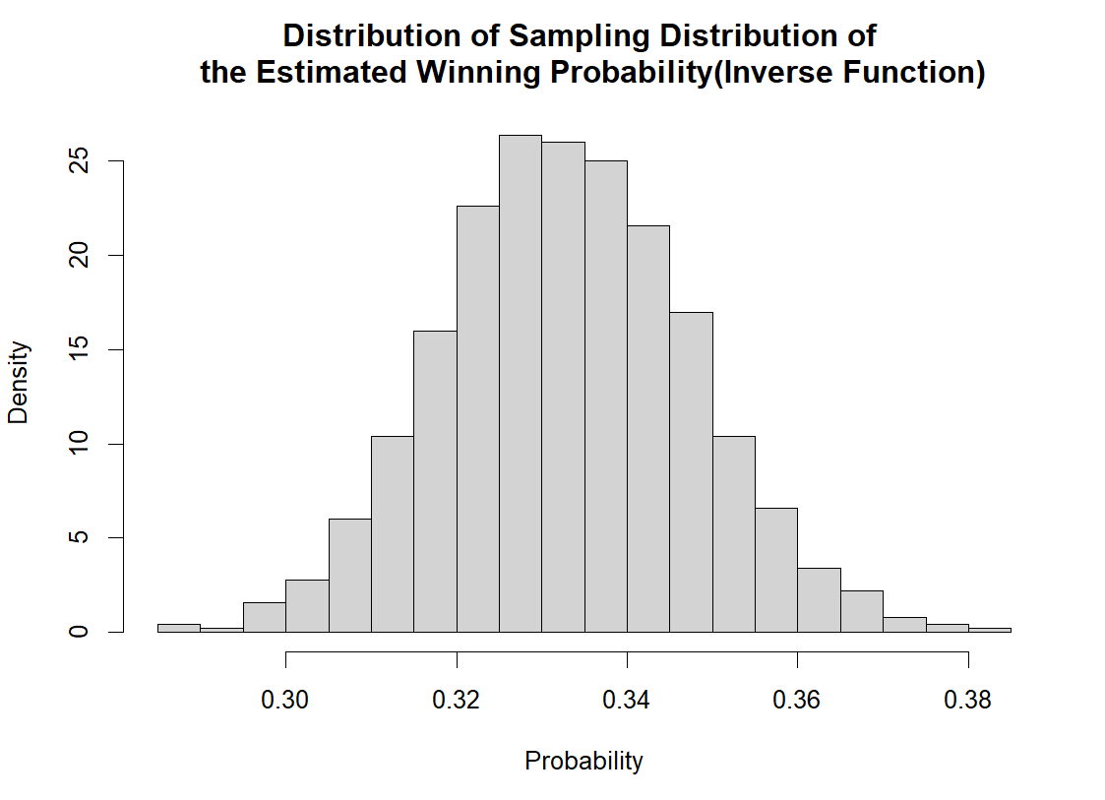
第一次選到跑車的機率估計值分布

Slide 4
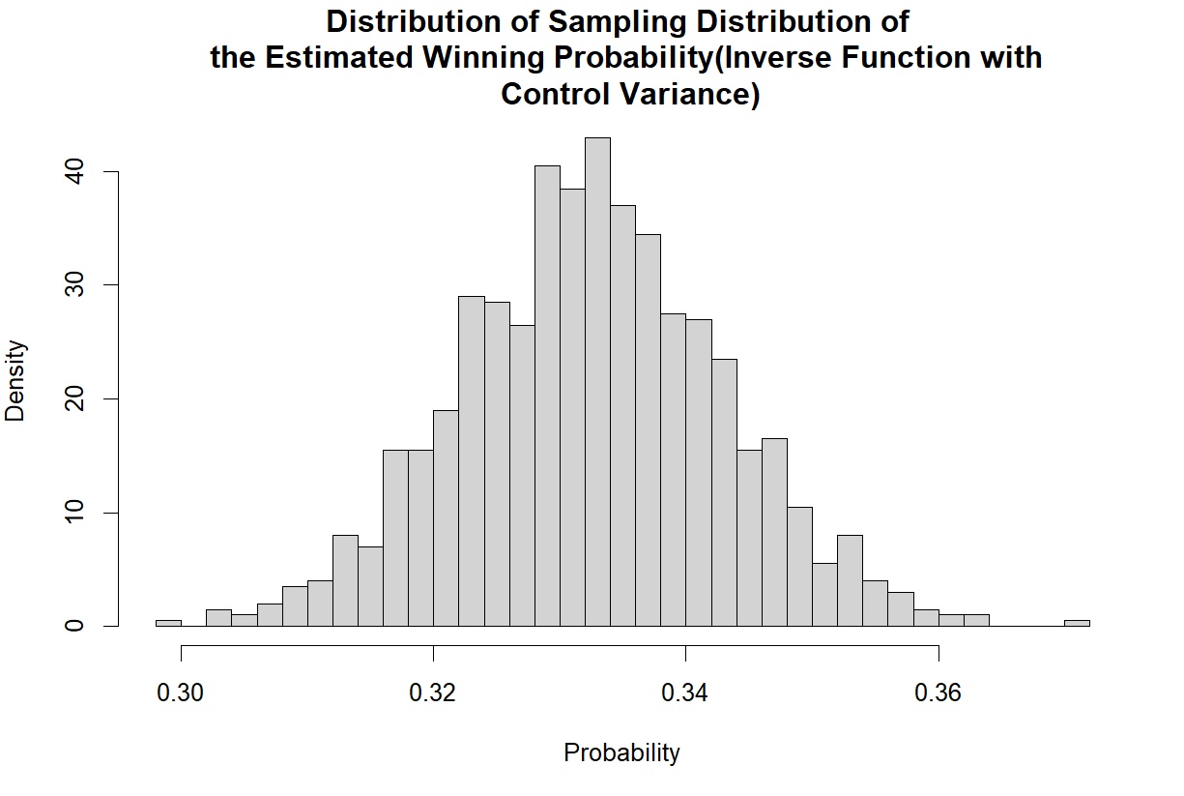
第一次選到跑車的機率估計值分布

Slide 5
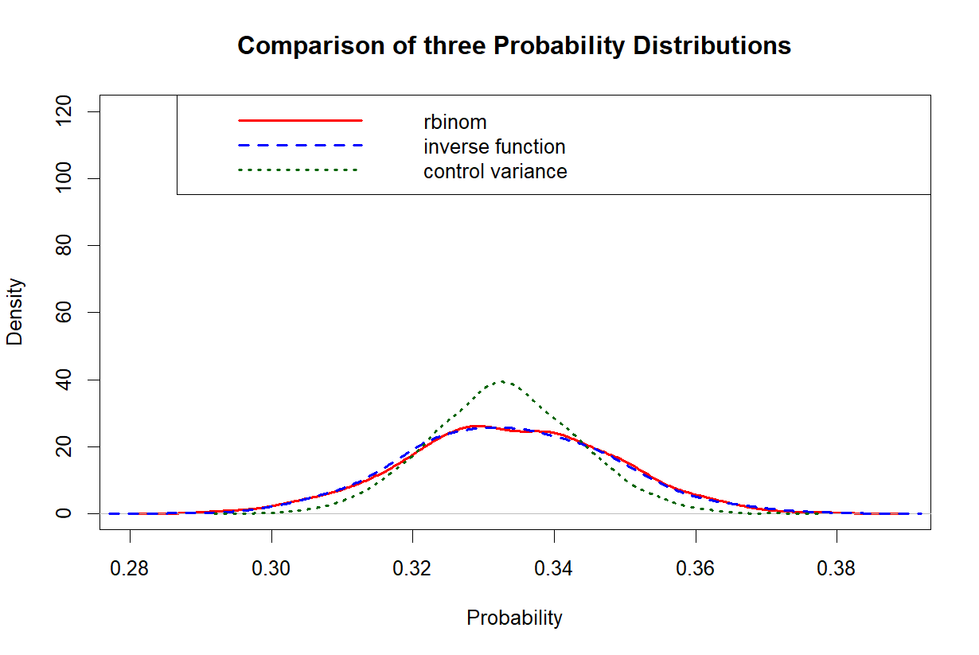
第一次選到跑車的機率估計值分布
 | Mean | Var
R內建的函數 | 0.333476 | 0.0002325059
Inverse function | 0.332992 | 0.0002223783
Inverse function with controlling var | 0.333429 | 0.0001163433
Variance reduction = 47.68226 %

Slide 6
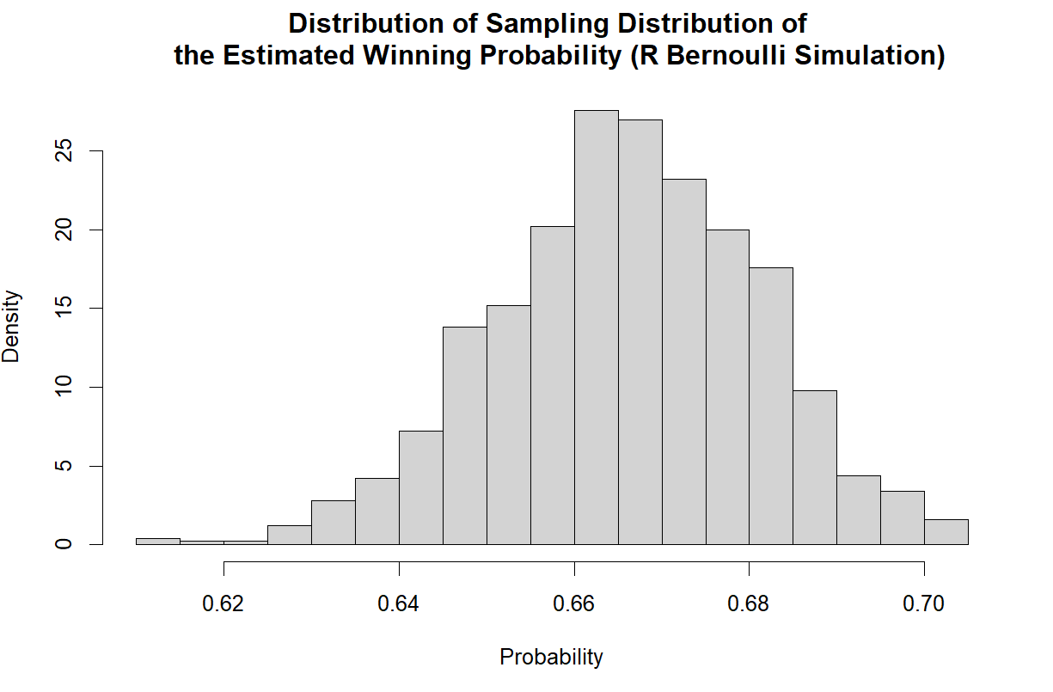
換門選到跑車的機率估計值分布

Slide 7
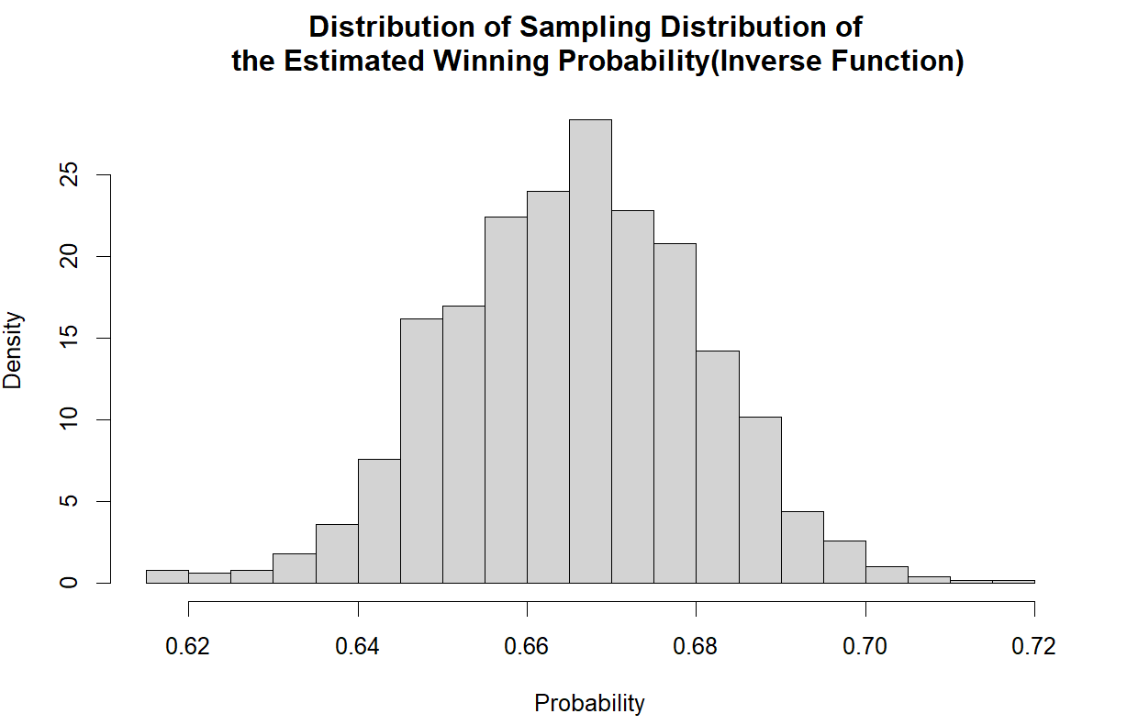
換門選到跑車的機率估計值分布

Slide 8
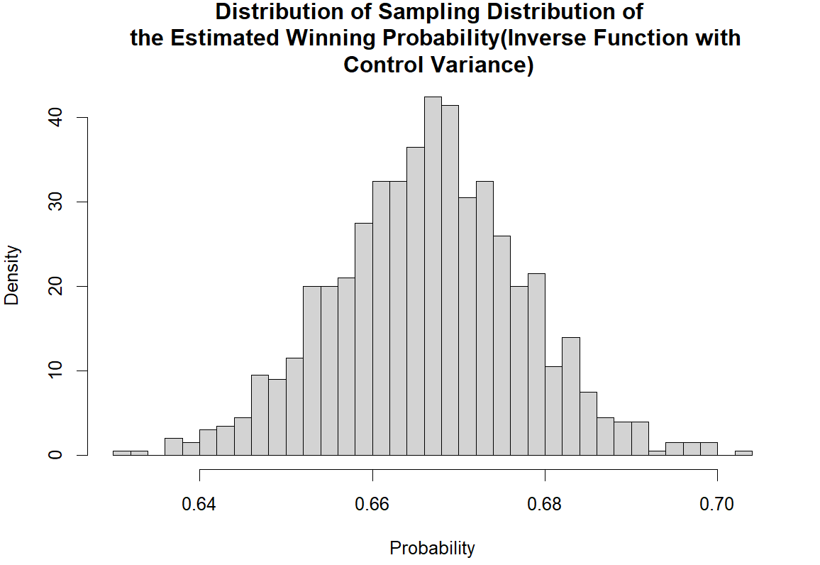
換門選到跑車的機率估計值分布

Slide 9
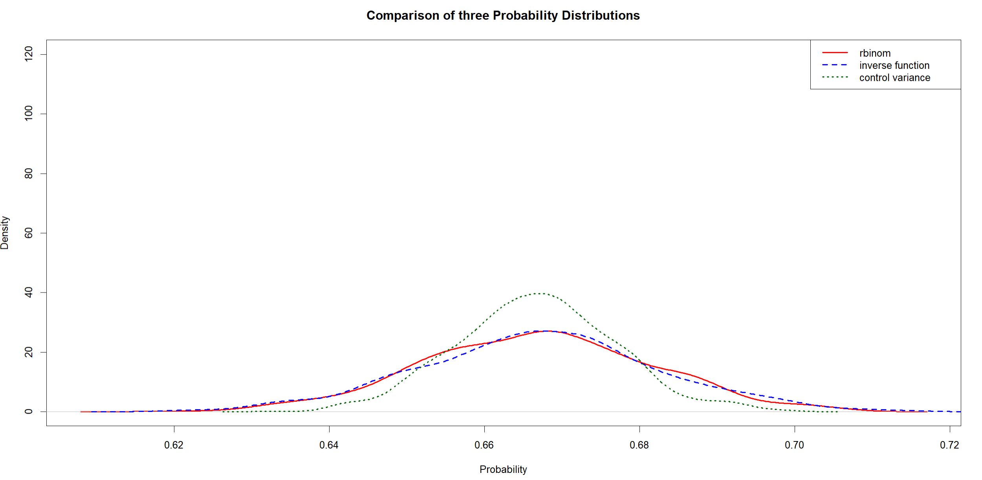
換門選到跑車的機率估計值分布
 | Mean | Var
R內建的函數 | 0.666337 | 0.0002281916
Inverse function | 0.666547 | 0.0002395794
Inverse function with controlling var | 0.667157 | 0.0001117501
Variance reduction = 47.47977%

Slide 10
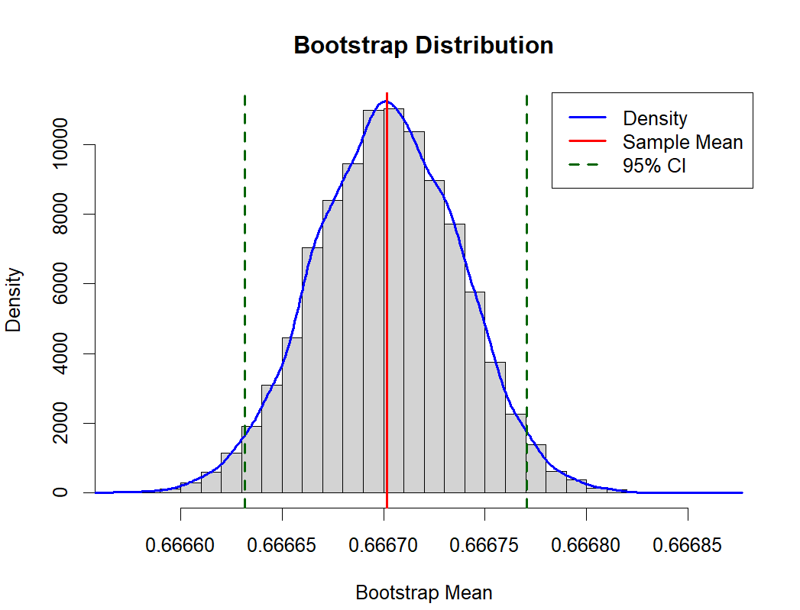
換門選到跑車的機率bootstrap
 | original | bias | std. error
boostrap | 0.6667018 | 2.51497e-07 | 3.550272e-05

Slide 11
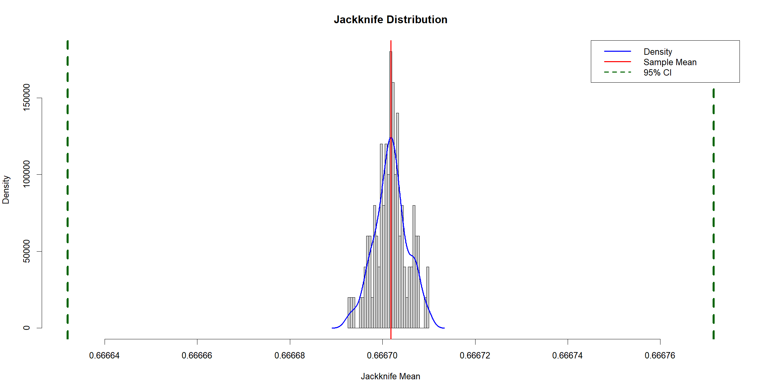
換門選到跑車的機率jacknife
 | original | bias | std. error
Jacknife | 0.6667 | 0 | 3.558749e-05

Slide 12
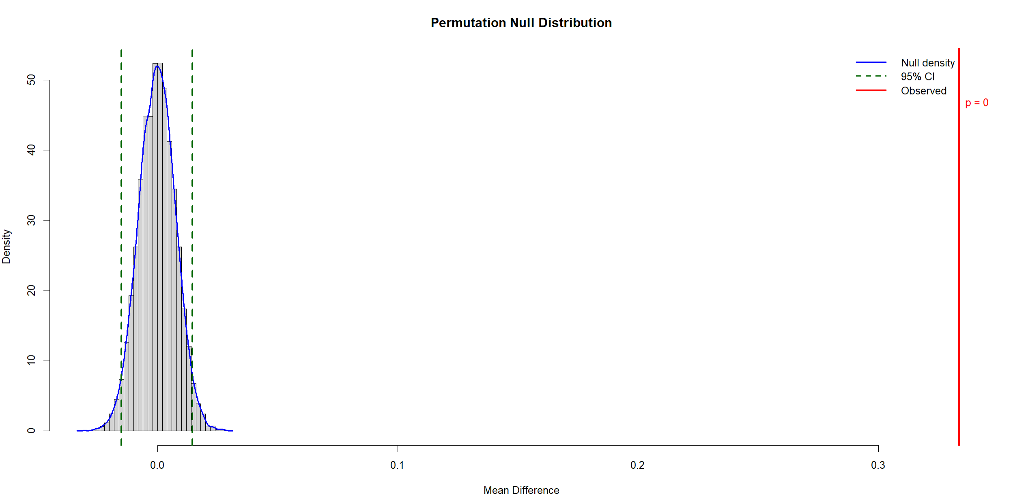
換門與不換門選到跑車的機率是否有差
 | Mean | Obs | std. error
Jacknife | 0.0001991734 | 0.333292 | 0.007416886

Slide 13
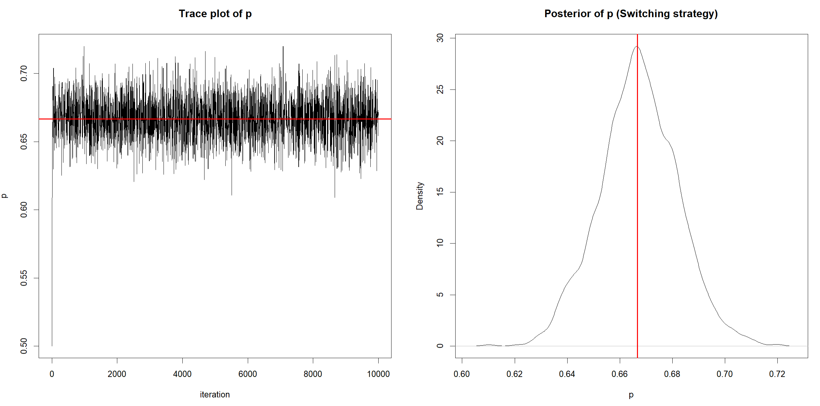
使用MCMC估計換門的勝率
 | N_iter | Porb _Start | proposal sd
Value | 10000 | 0.5 | 0.05

Slide 14
樹狀圖
Car
2/3
Goat
Goat
Choice
1/3
Goat
Car
Car

Slide 15
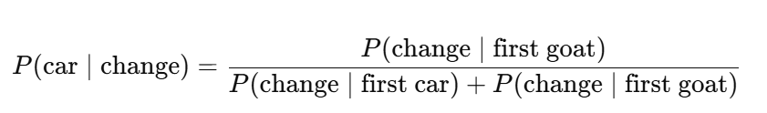
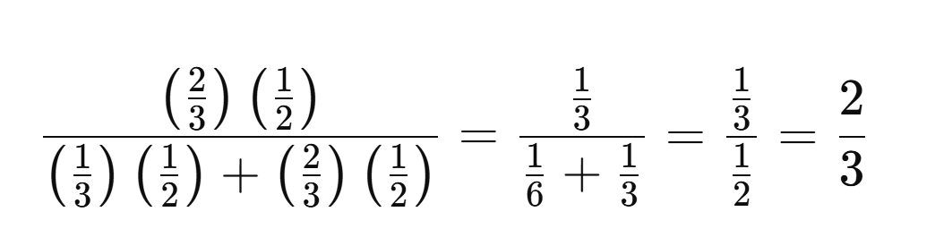
換門的勝率

